Slide 1
UBND QUẬN HẢI AN
TRƯỜNG TIỂU HỌC ĐẰNG HẢI
TIẾNG VIỆT LỚP 5
TẬP ĐỌC
MÙA THẢO QUẢ

Slide 2
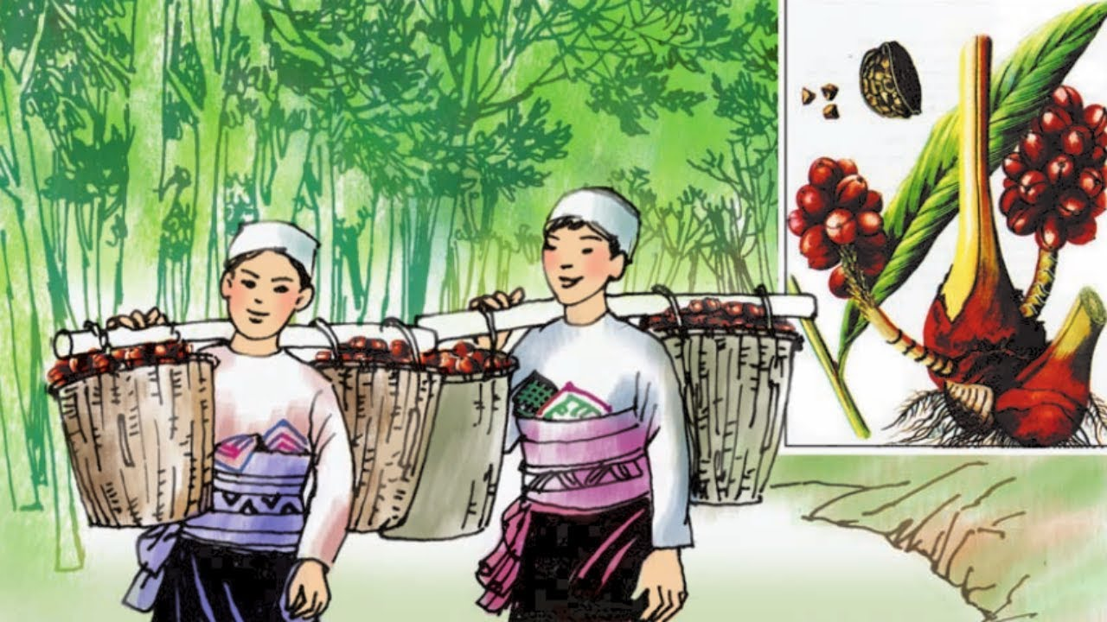

Slide 3
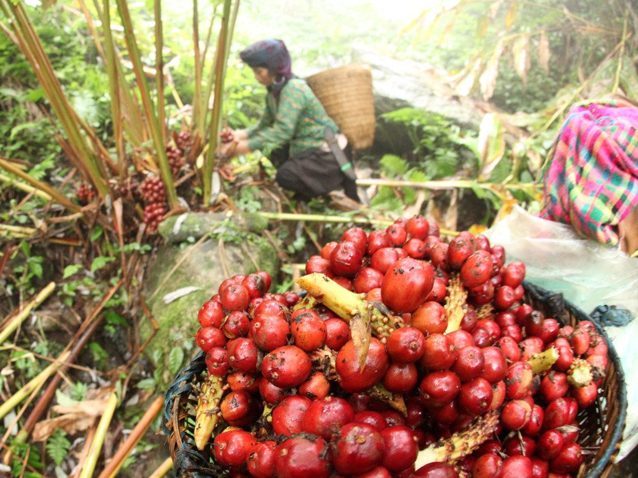
THẢO QUẢ

Slide 4

Thảo luận nhóm 4:
Từ khó, câu dài, câu khó
Từ cần giải nghĩa
Tìm cách đọc đúng đoạn 2 và đoạn 3

Slide 5
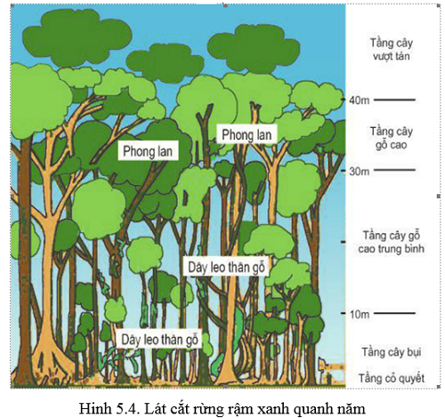
TẦNG RỪNG THẤP

Slide 6
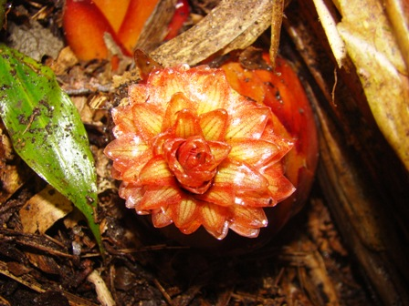
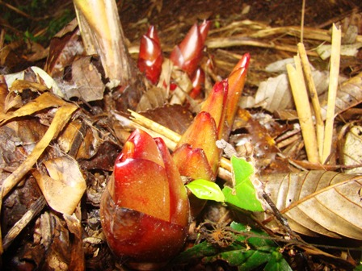

Slide 7
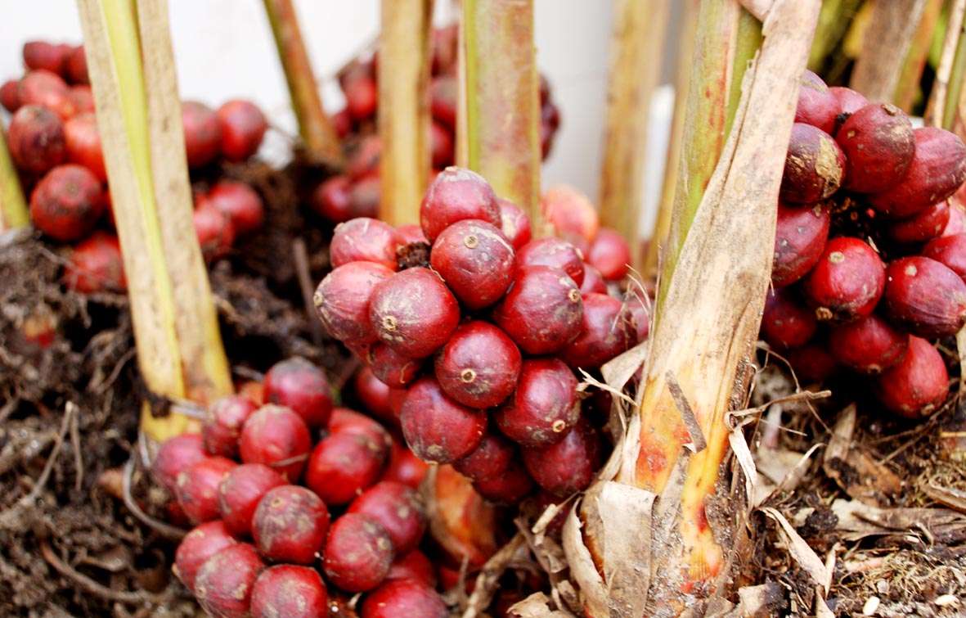

Slide 8
Thảo luận nhóm 4:
Cách đọc diễn cảm ở đoạn 2 và đoạn 3

Slide 9

THI ĐỌC

